Slide 1
Дружба народов на
Олимпийских играх
Коробко Е.В. воспитатель 1 квалификационной категории

Slide 2
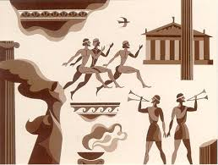

Slide 3
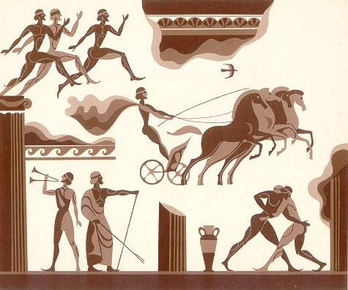

Slide 4
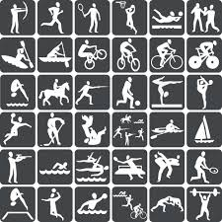

Slide 5
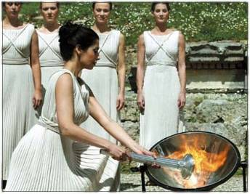
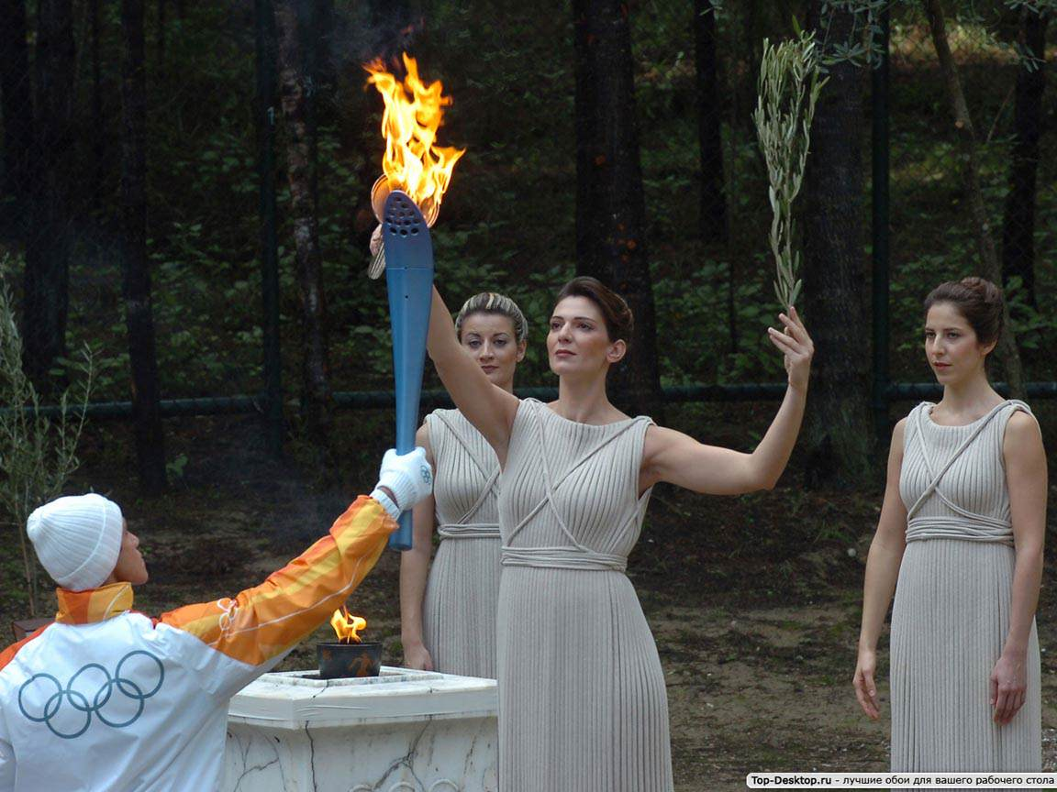
Зажжение олимпийского огня
Огонь зажигается от солнечных лучей в Олимпии и доставляется факельной эстафетой спортсменов в город - организатор игр.

Slide 6
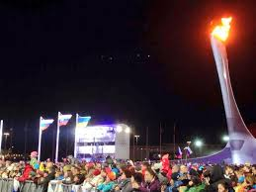

Slide 7
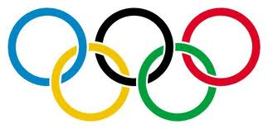

Slide 8
Олимпийский флаг
Олимпийский флаг – белое полотнище 2х3 м с пятью переплетенными кольцами, как единство спортсменов пяти континентов земного шара.

Slide 9
Олимпийский девиз
«Быстрее, выше, сильнее»
Самое важное в Олимпийских играх –
не победа, а участие.

Slide 10
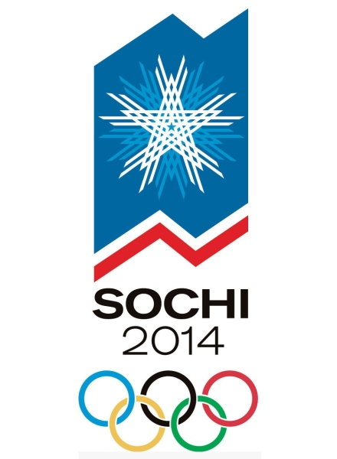
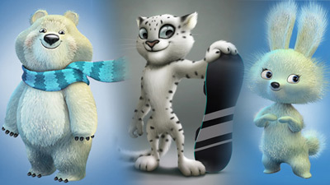
ОЛИМПИЙСКИЕ ИГРЫ В НАШЕЙ СТРАНЕ
Летние игры в Москве
в 1980 году
Зимние игры в Сочи
в 2014 году

